Slide 1
PHÒNG GIÁO DỤC & ĐÀOTẠO THỊ XÃ BUÔN HỒ
TRƯỜNG MẦM NON HOA HỒNG
HOẠT ĐỘNG STEAM
LĨNH VỰC PHÁT TRIỄN: NHẬN THỨC
KHÁM PHÁ KHOA HỌC
THÍ NGHIỆM “SỰ ĐỔI MÀU CỦA NƯỚC”
Giáo viên thực hiện: Bùi Thị Châu
Đơn vị: Trường Mầm Non Hoa Hồng
Buôn Hồ, tháng 10 - 2024

Slide 2
E1: Gắn kết

Slide 3
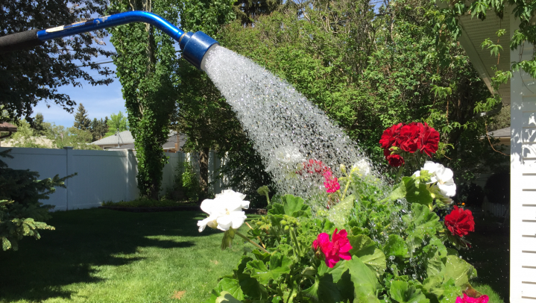
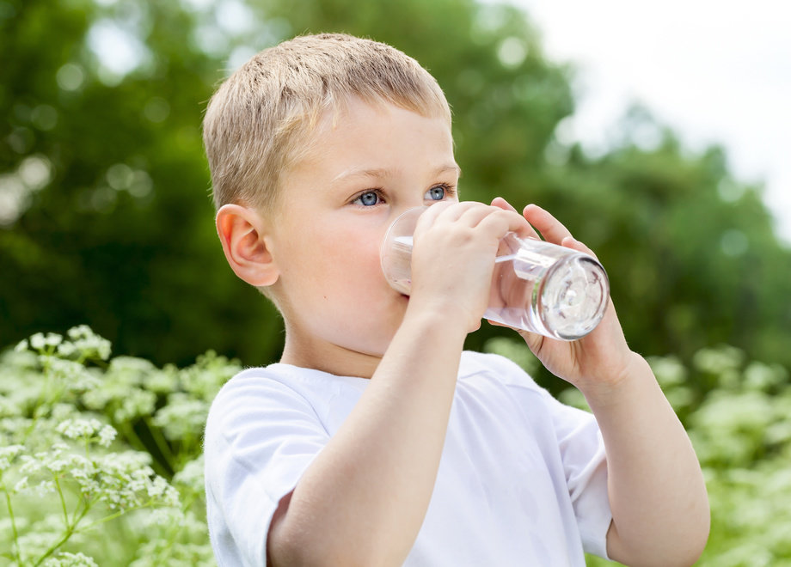
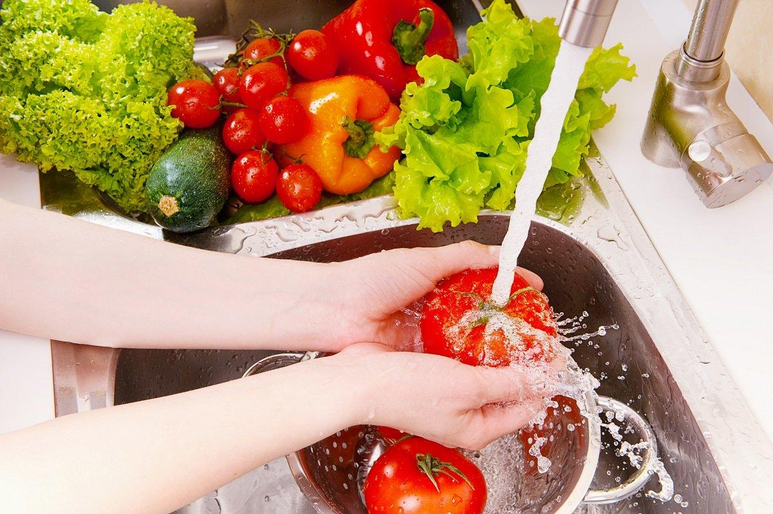
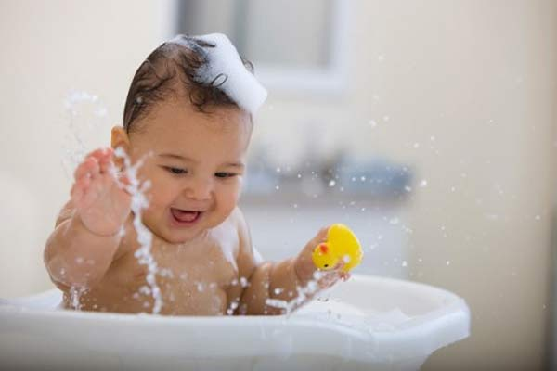

Slide 4
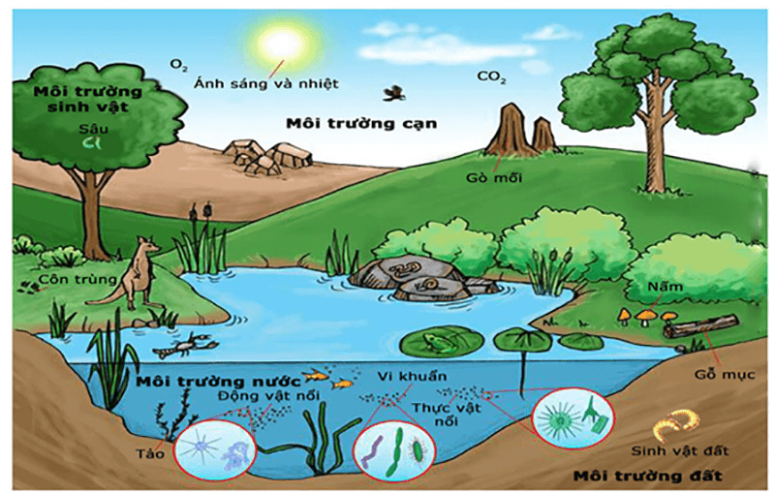
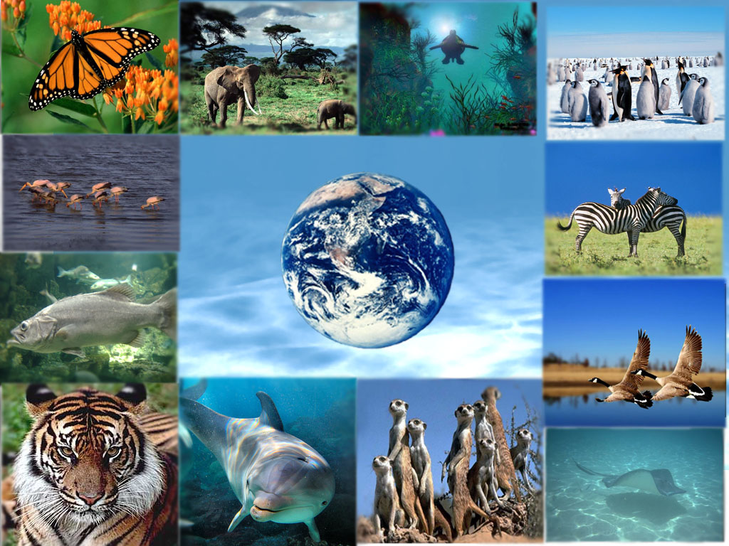

Slide 5
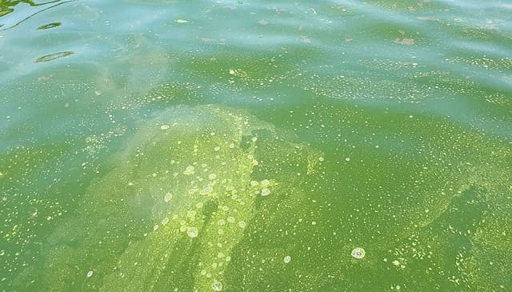
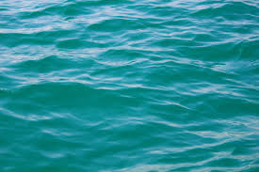
- Tại sao nước biển màu xanh? Nước biển thật ra không màu nhưng do nó phản chiếu màu xanh của bầu trời nên chúng ta thường thấy chúng có màu xanh,
- Nước trong hồ bị xanh là do Tảo Lục và Tảo Lam gây nên.

Slide 6
E2 và E3: Khám phá và giải thích
Trẻ thực hành thí ngiệm

Slide 7
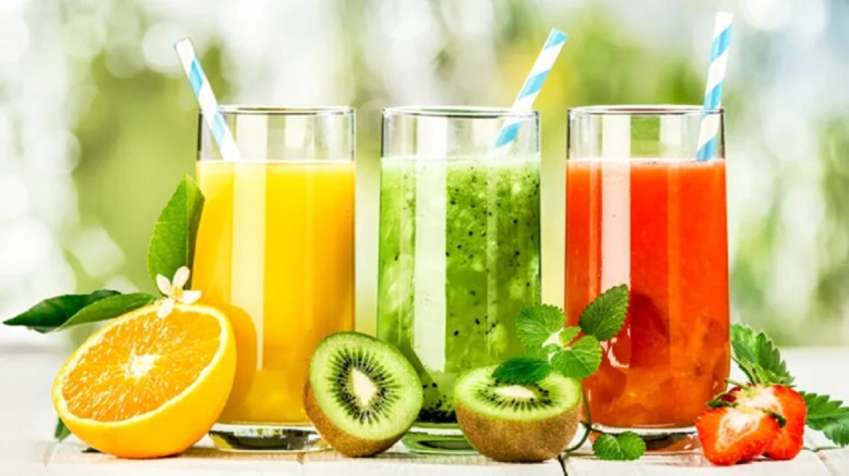
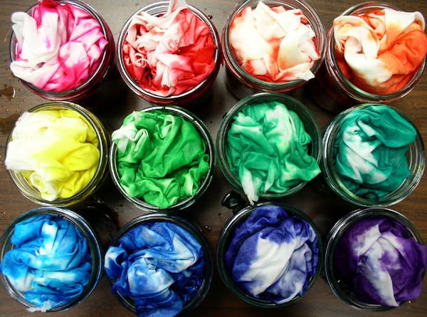
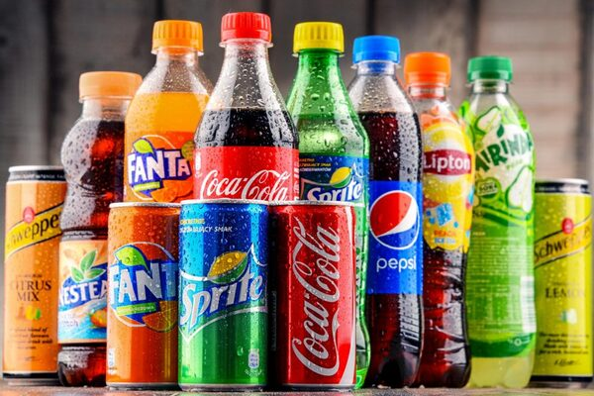
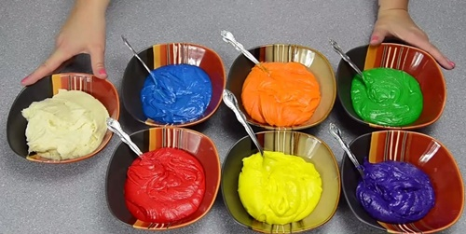

Slide 8
E4: Áp dụng
Trò chơi 1: “ Cứu Trợ Nước Sạch”
Trò chơi 2: “Pha nước chanh”

Slide 9
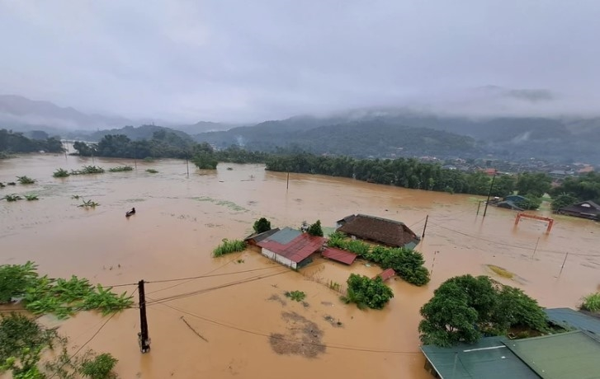
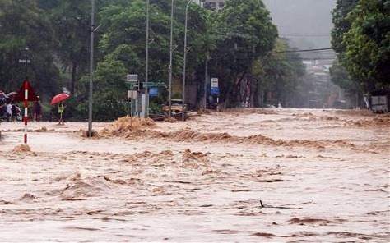
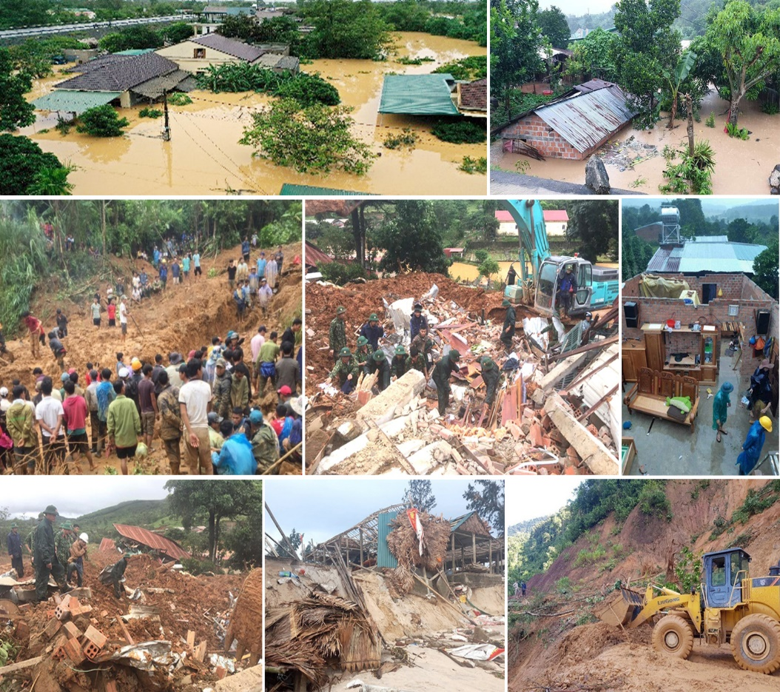
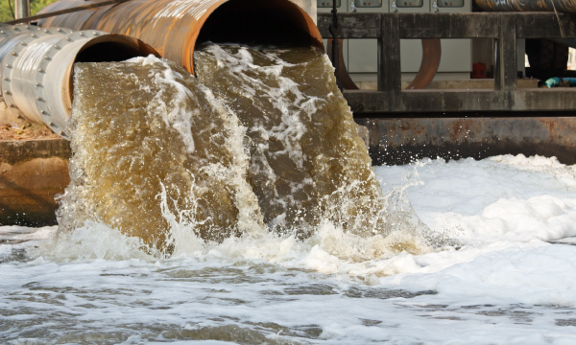

Slide 10
E5: Đánh giá
Tiết học kết thúc

